Slide 1
Εισαγωγή στις εικαστικές τέχνες
Ενότητα 19: Pieter Brueghel ο πρεσβύτερος κ.ά.
Μάρτιν Κρέεμπ
Σχολή Ανθρωπιστικών και Κοινωνικών Σπουδών
Τμήμα Θεατρικών Σπουδών

Slide 2
Σκοποί ενότητας
Γνωριμία των φοιτητών με την τέχνη των: Pieter Brueghel ο πρεσβύτερος (1525 ; – 1569), Michelangelo Merisi da Caravaggio (1571 – 1610), Gian Lorenzo Bernini (1598 – 1680), Pieter Pauwel Rubens (1577 – 1640), Rembrandt Harmensz. van Rijn (1606 – 1669), Édοuard Manet, Paul Cézanne, Rodin, Pablo Picasso.

Slide 3
Περιεχόμενα ενότητας
Σύντομη παρουσίαση του έργου των: Pieter Brueghel ο πρεσβύτερος (1525 ; – 1569), Michelangelo Merisi da Caravaggio (1571 – 1610), Gian Lorenzo Bernini (1598 – 1680), Pieter Pauwel Rubens (1577 – 1640), Rembrandt Harmensz. van Rijn (1606 – 1669), Édοuard Manet, Paul Cézanne, Rodin, Pablo Picasso.

Slide 4
Pieter Brueghel ο πρεσβύτερος (1525 ; – 1569)
Ζωγράφος, Ολλανδός.
Θέμα των πινάκων του σκηνές από τη ζωή των αγροτών.
Gombrich 381-383.

Slide 5
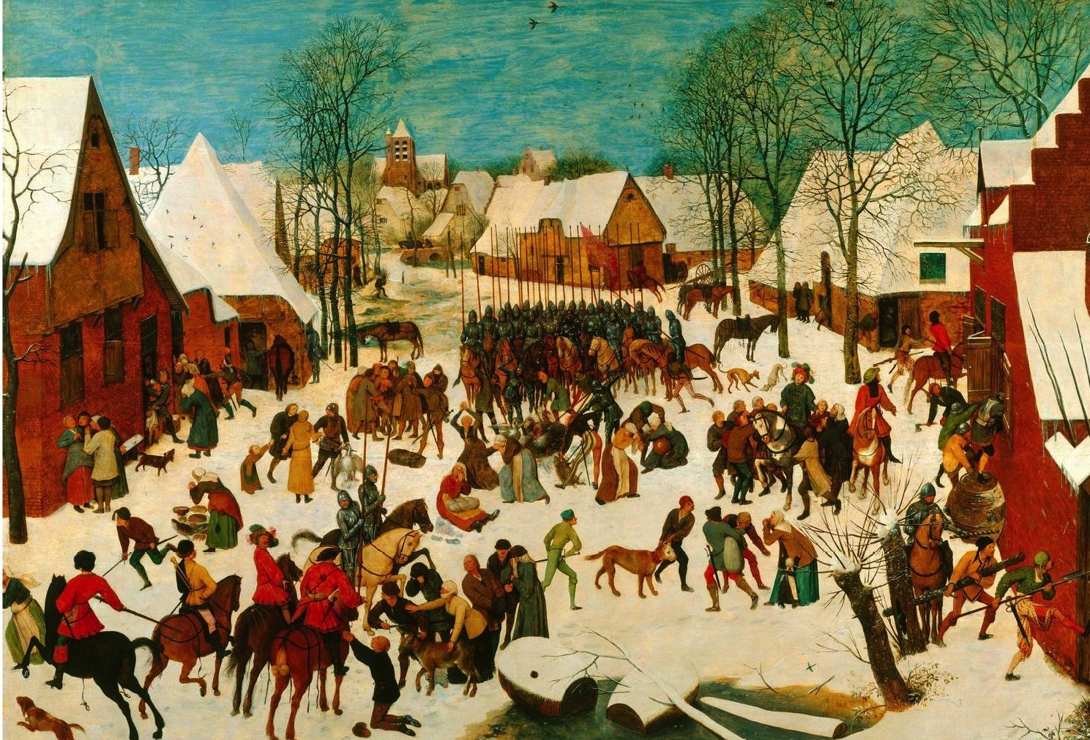

Slide 6
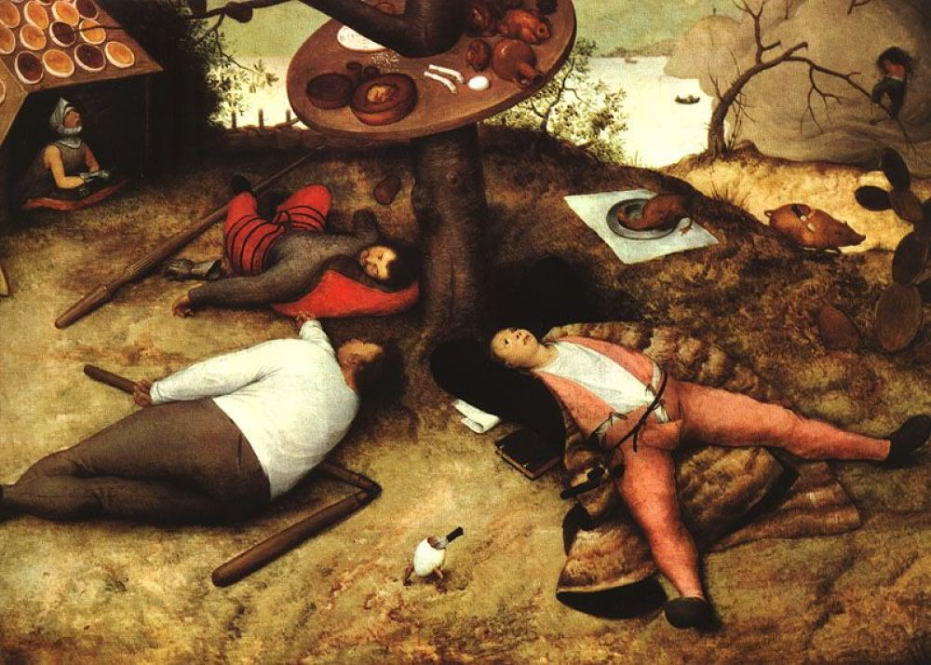

Slide 7
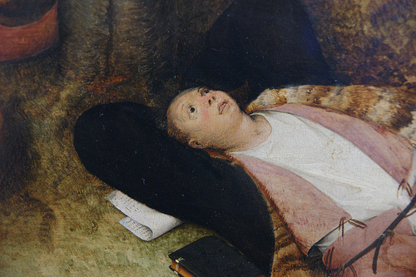

Slide 8
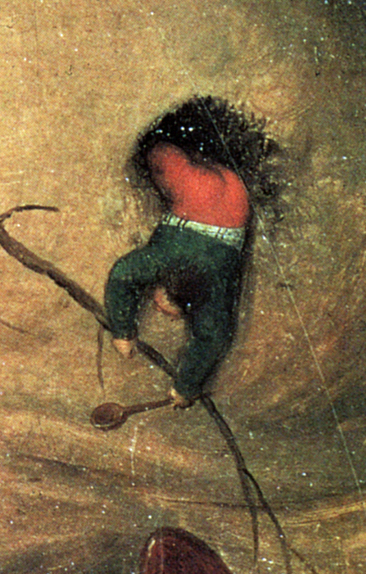

Slide 9
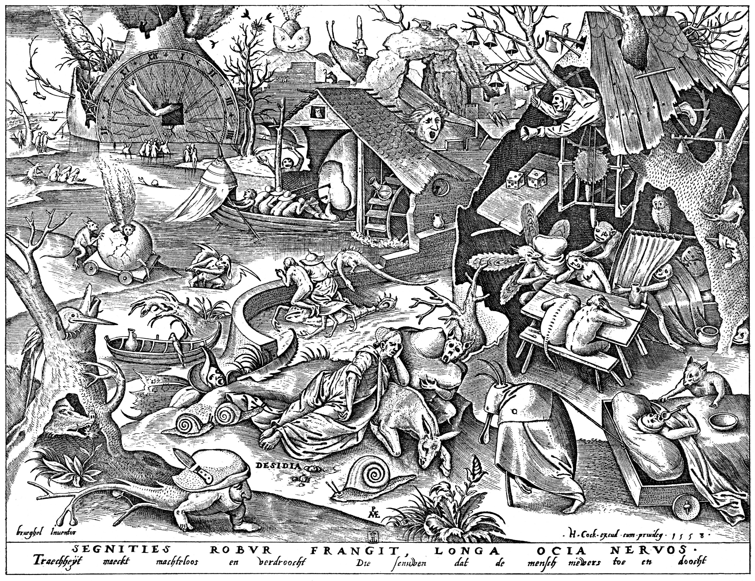

Slide 10
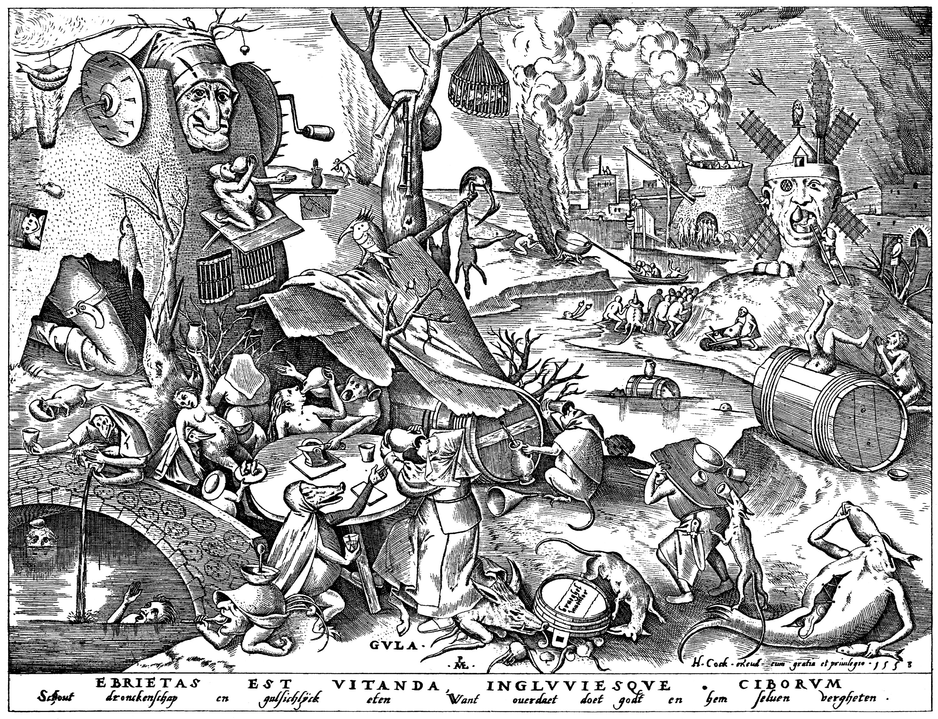

Slide 11
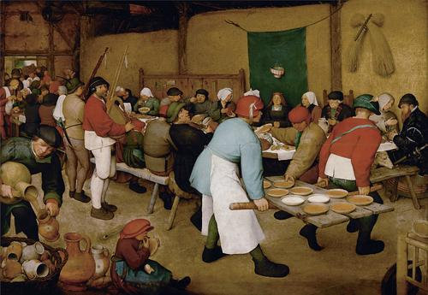
Pieter Brueghel, Χωριάτικος γάμος, π. 1568. Λάδι σε ξύλο. Μουσείο Ιστορίας της Τέχνης, Βιέννη

Slide 12
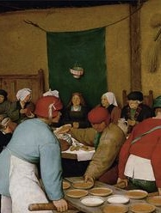

Slide 13
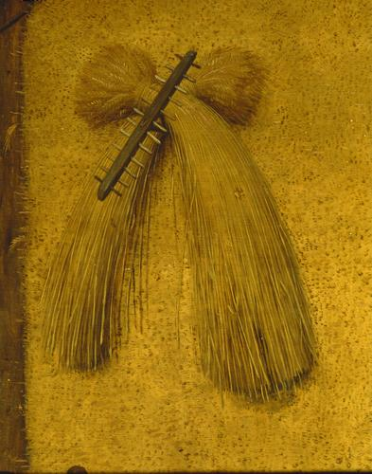

Slide 14
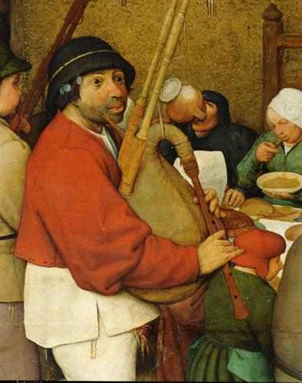

Slide 15
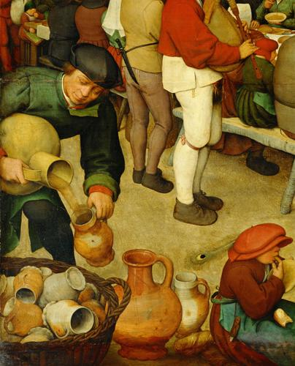

Slide 16
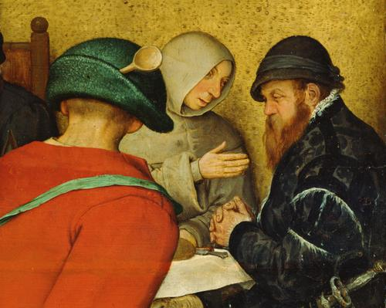

Slide 17
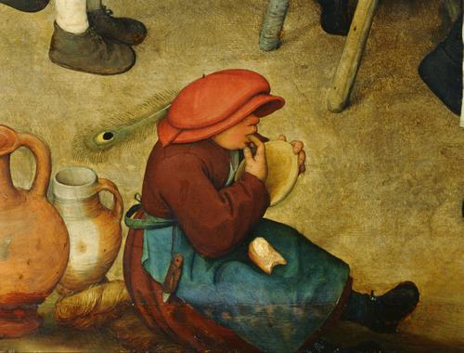

Slide 18
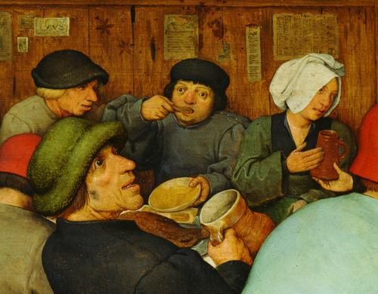

Slide 19
Pieter Brueghel, Χωριάτικος γάμος, π. 1568. Λάδι σε ξύλο. Μουσείο Ιστορίας της Τέχνης, Βιέννη

Slide 20
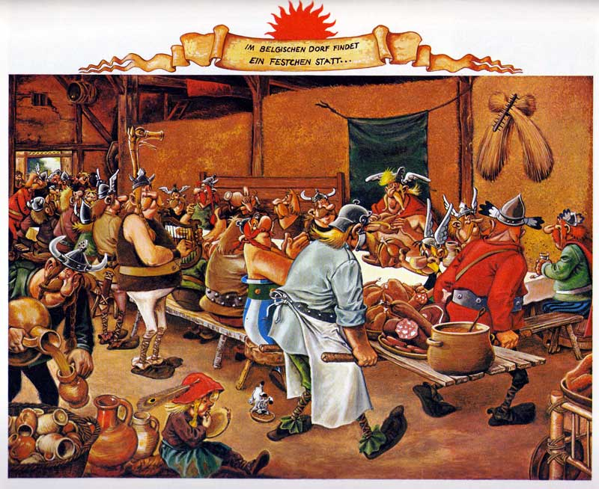

Slide 21
Michelangelo Merisi da Caravaggio (1571 – 1610)
Ζωγράφος, Ιταλός.

Slide 22
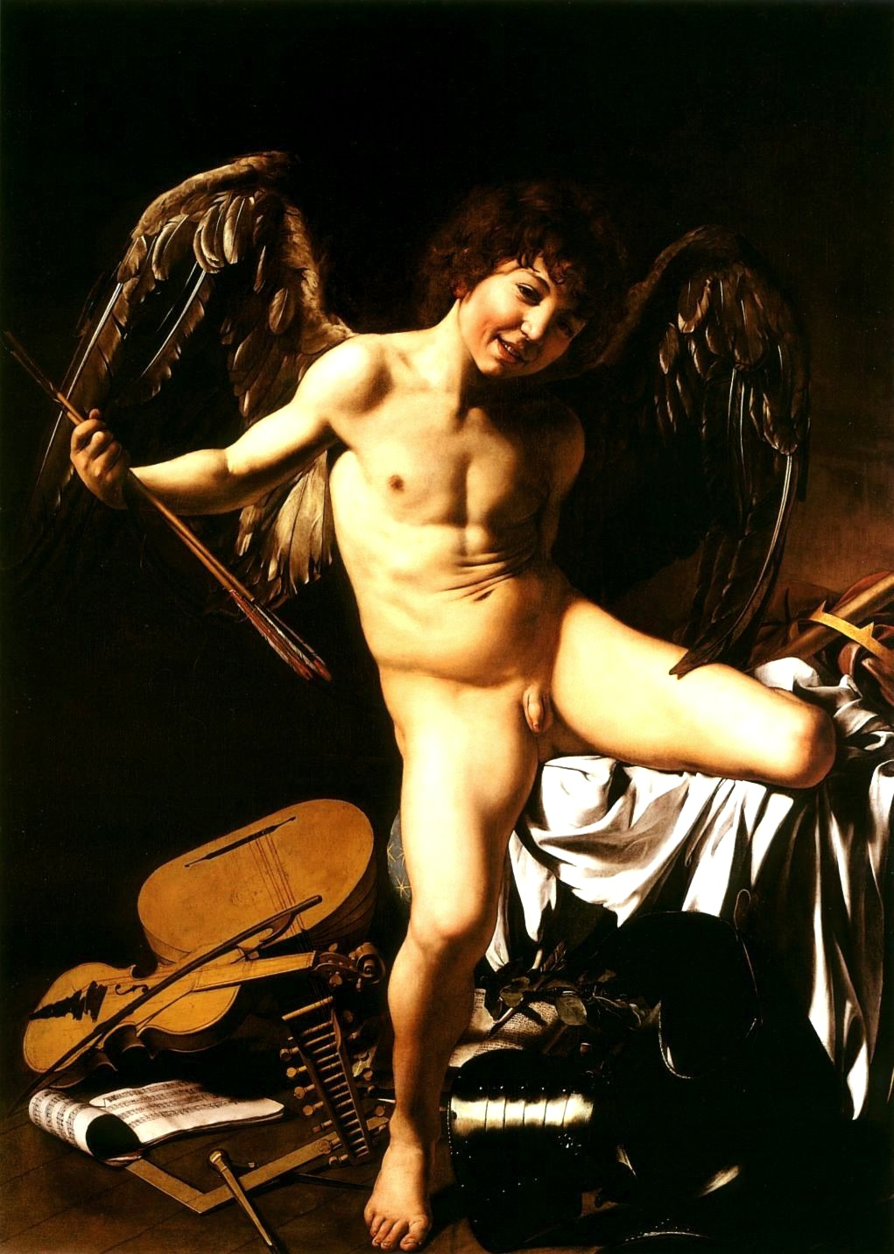
Caravaggio,
Ο Έρωτας πάντα νικητής, 1601/02. Βερολίνο, Gemäldegalerie.

Slide 23
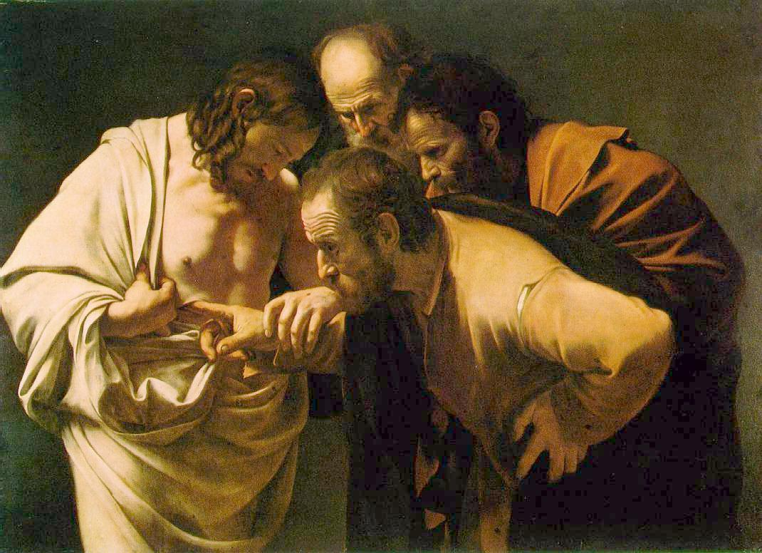
Caravaggio,
Ο άπιστος Θωμάς, 1603. Βερολίνο, Gemäldegalerie Sanssouci.

Slide 24
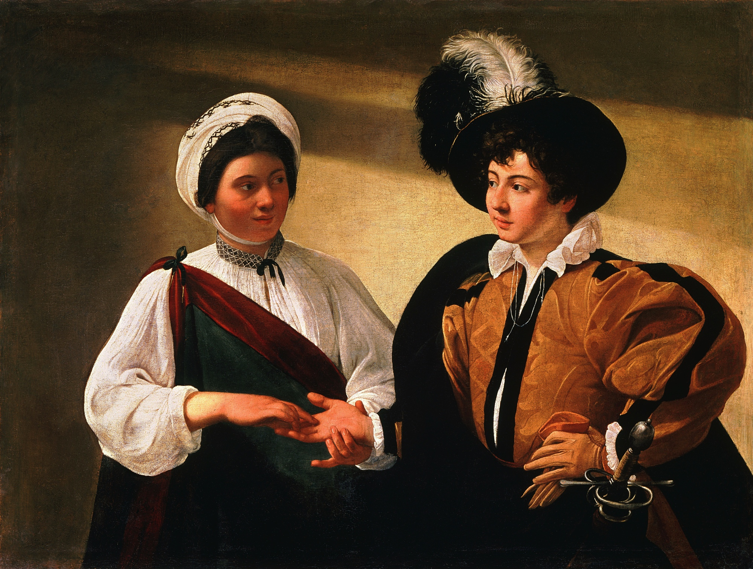
Caravaggio, H μάντισσα, π. 1594. Παρίσι, Λούβρο.

Slide 25
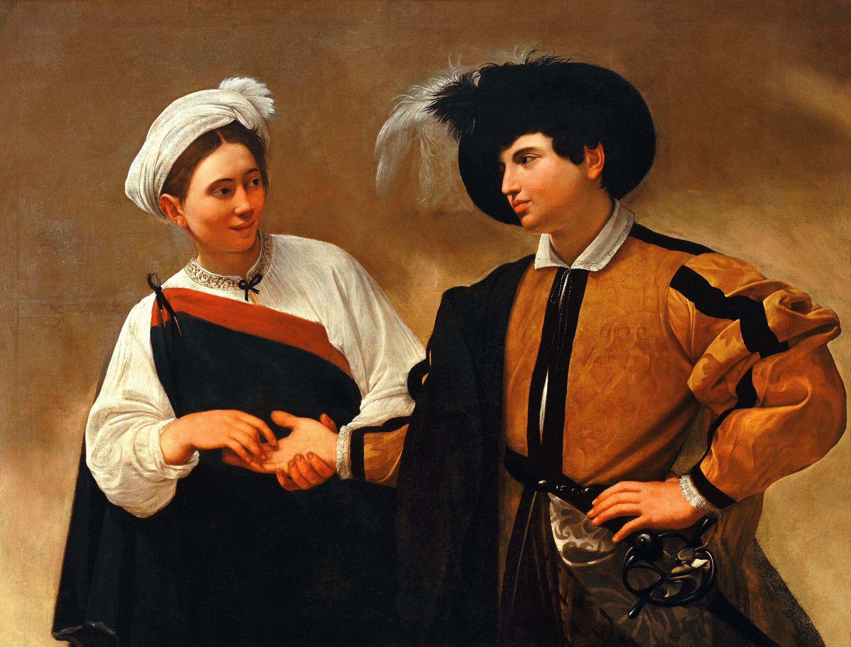
Caravaggio,
H μάντισσα, 1603. Βερολίνο, Gemäldegalerie Sanssouci.

Slide 26
Gian Lorenzo Bernini (1598 – 1680)
Γλύπτης και αρχιτέκτονας, Ιταλός.
Μαθητής του πατέρα του Pietro Bernini (1562–1629). Εργαζόταν όλη του τη ζωή στη Ρώμη, με εξαίρεση μια σύντομη διαμονή στο Παρίσι (το 1665). Δημιούργησε μεγάλο μέρος της Ρώμης του Μπαρόκ.

Slide 27
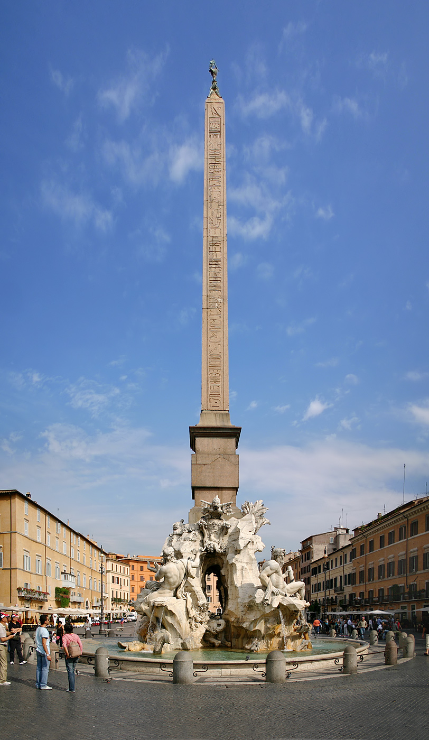

Slide 28
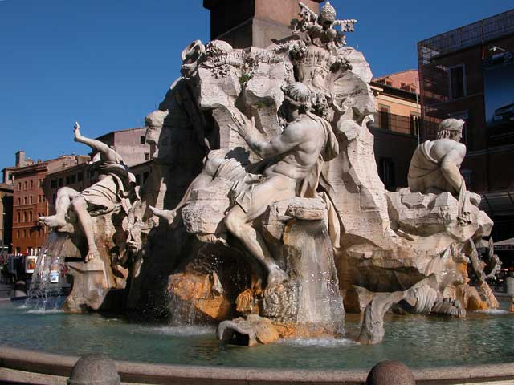

Slide 29
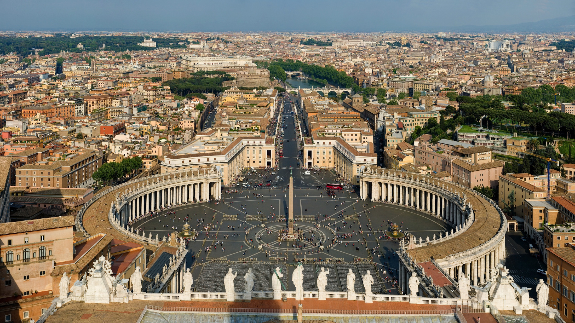

Slide 30
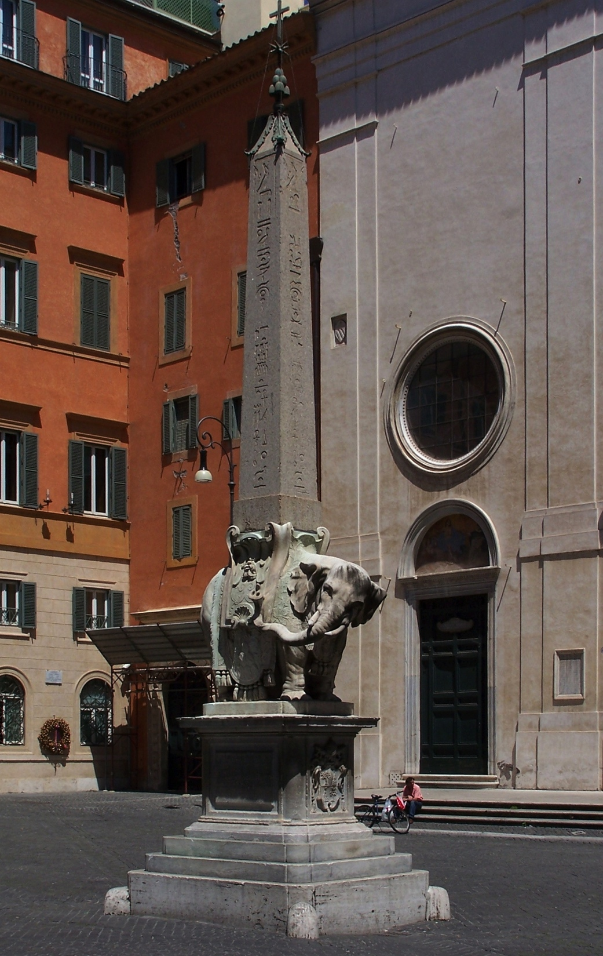

Slide 31
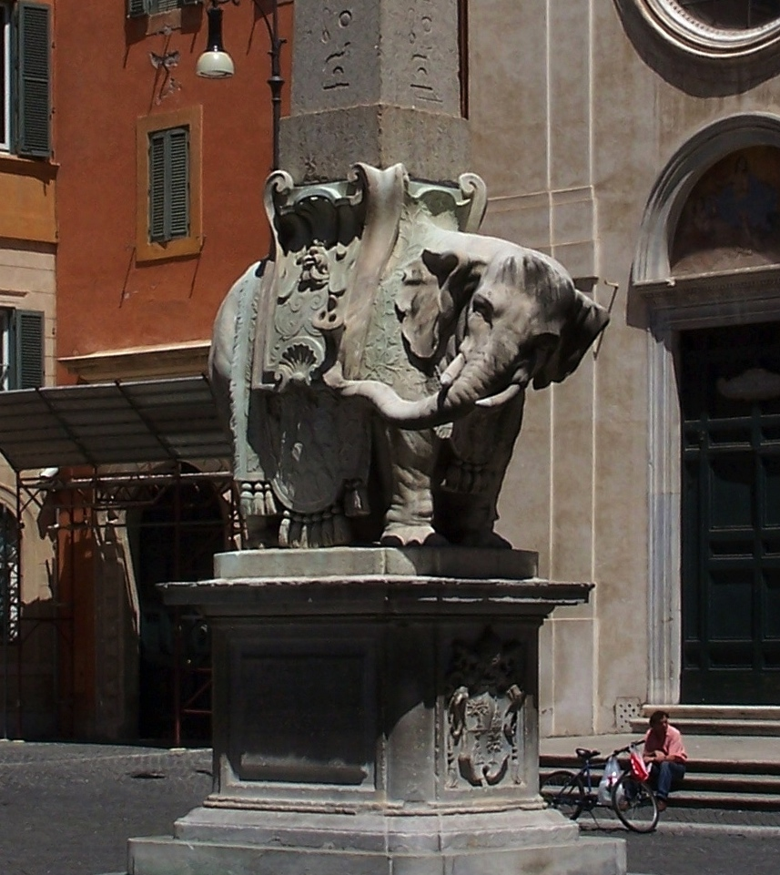

Slide 32
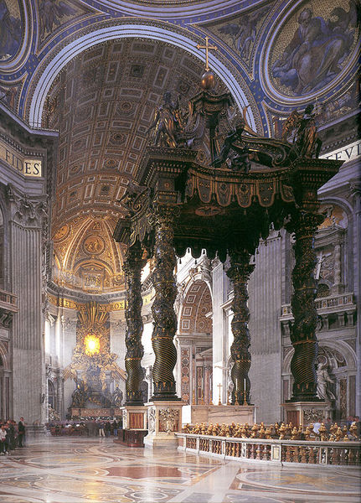

Slide 33
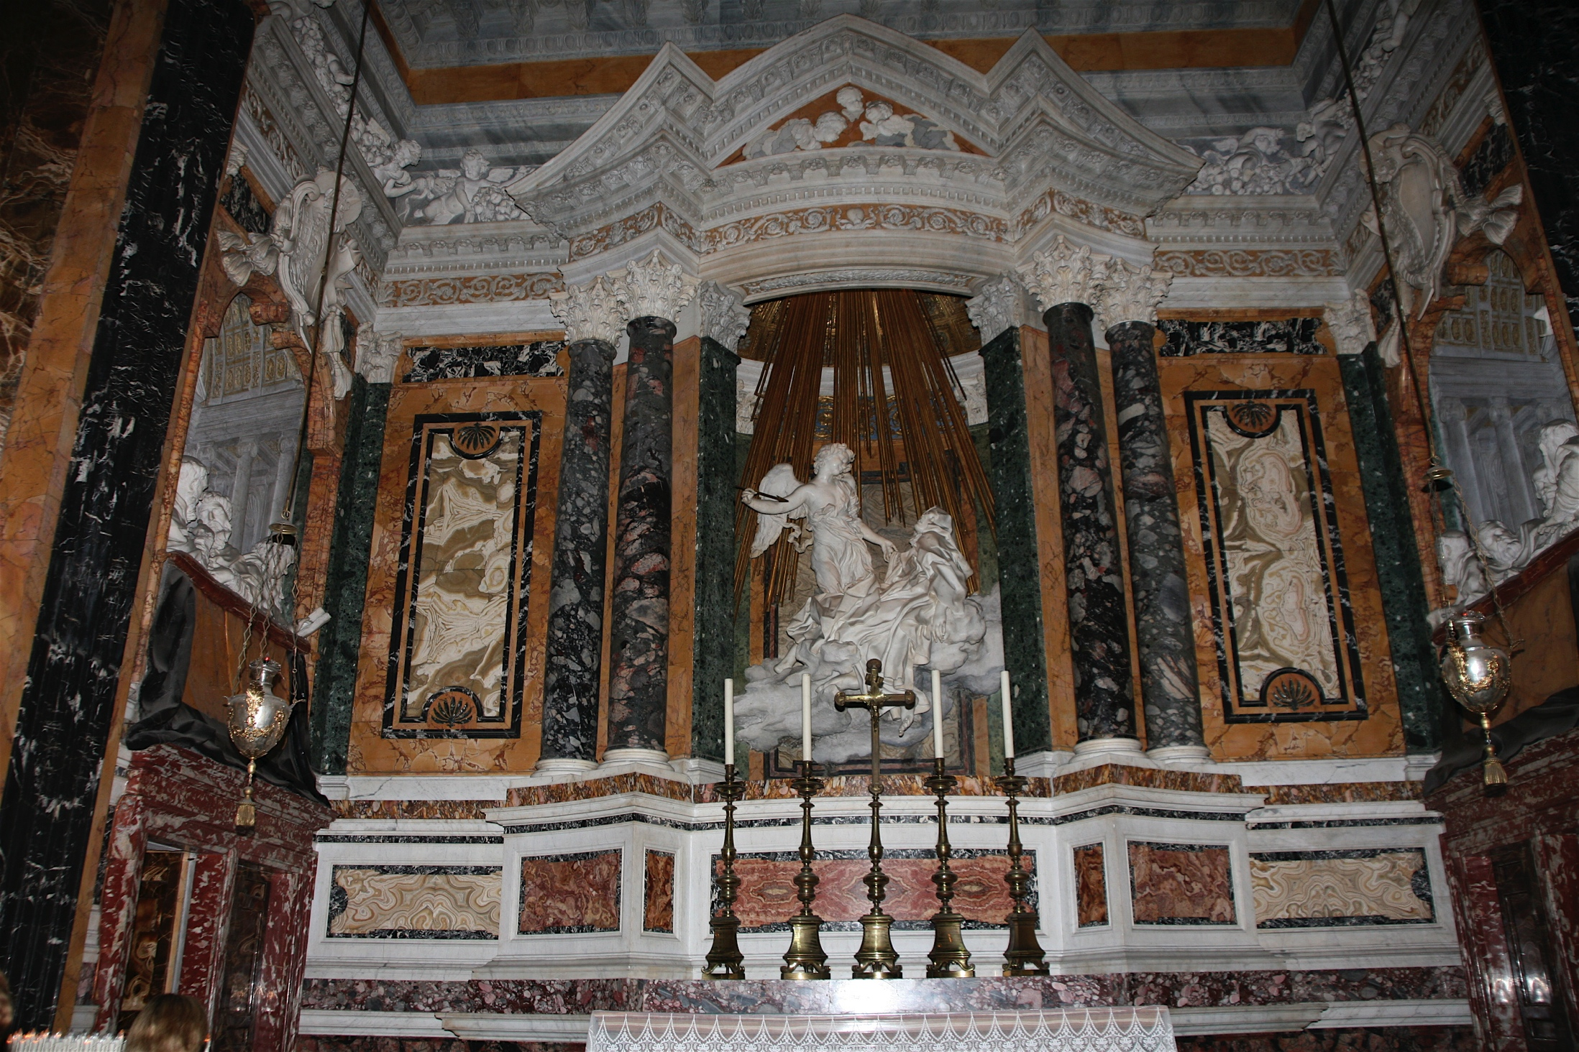

Slide 34
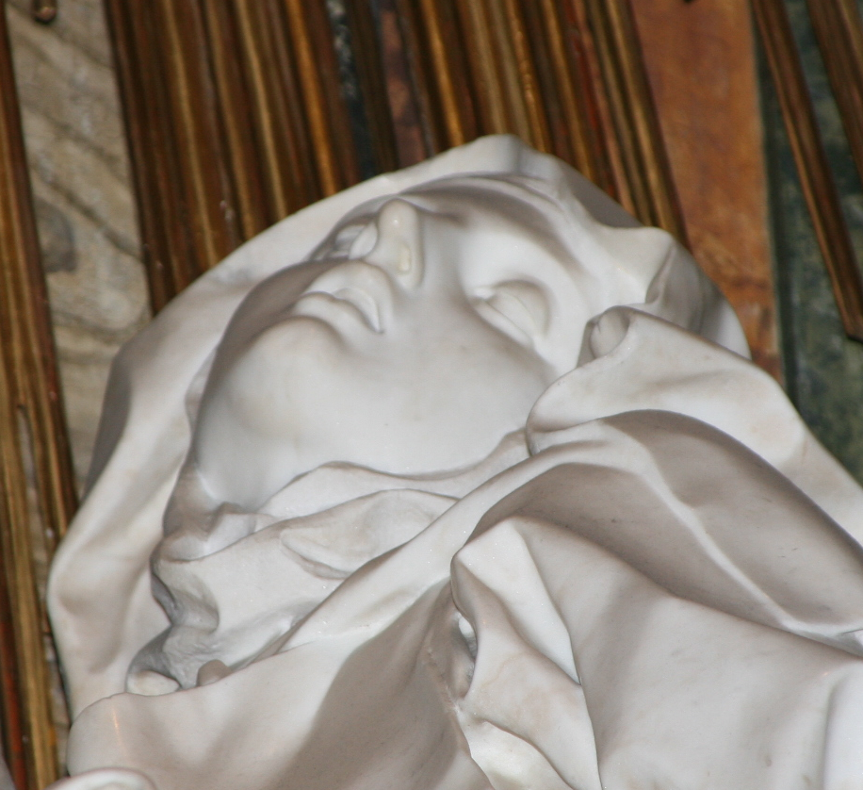

Slide 35
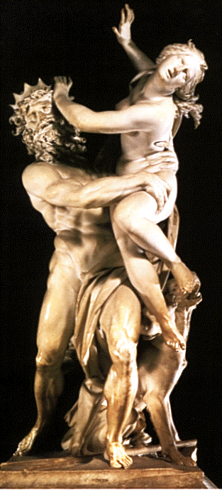
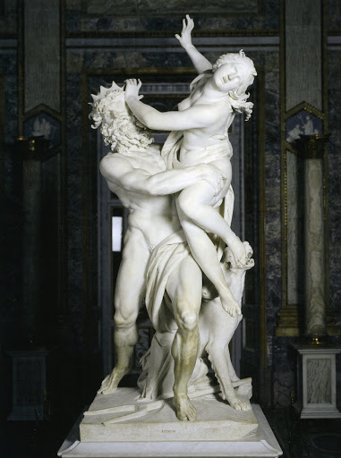

Slide 36
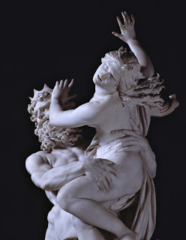
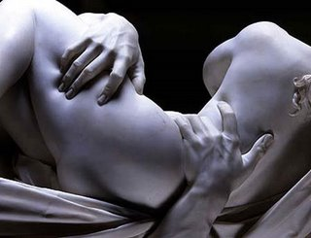
Gian Lorenzo Bernini, Η αρπαγή της Περσεφόνης, 1621/22. Μάρμαρο. Ρώμη, Galleria Borghese.

Slide 37
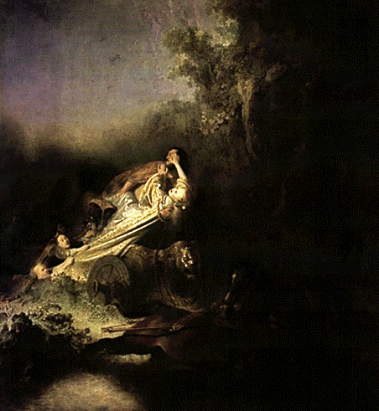
Rembrandt van Rijn, Η αρπαγή της Περσεφόνης, π. 1631. Λάδι σε ξύλο. 84,8 x 79,7 εκ.
Βερολίνο, Gemäldegalerie αρ. ευρ. 823.

Slide 38
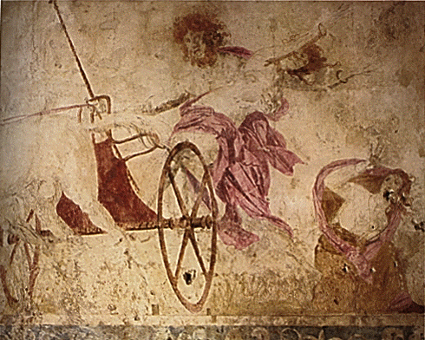
Βεργίνα (Μακεδονία), Η αρπαγή της Περσεφόνης, υστεροκλασσικά χρόνια. Τοιχογραφία.

Slide 39
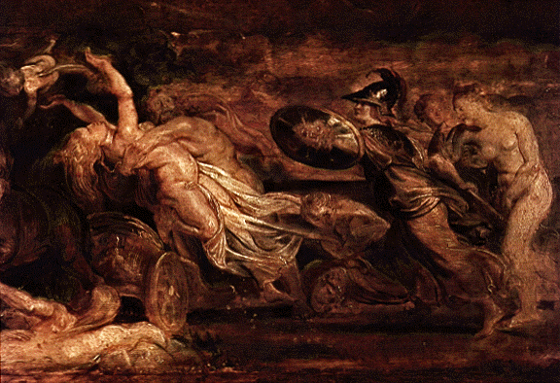
Peter Paul Rubens, Η αρπαγή της Περσεφόνης, 1619/20.

Slide 40
Pieter Pauwel Rubens (1577 – 1640)
Ζωγράφος, Ολλανδός.
Είχε δασκάλους Φλαμανδούς, επηρεάστηκε όμως και από Ιταλούς
(Τισιανό, Βερονέζε, Giulio Romano, Mantegna, οι δύο τελευταίοι στην αυλή του Vincenzo Gonzaga στη Μάντοβα)

Slide 41
Διαμονή στην Ιταλία από το 1600 έως το 1608 (το 1603/04 στην Ισπανία, σε διπλωματική αποστολή για τον Vincenzo Gonzaga της Μάντοβα).
Είδε πολλά έργα μεγάλων ιταλών ζωγράφων, αλλά και ρωμαϊκές αρχαιότητες στην Ιταλία και στο Μουσείο Prado της Μαδρίτης.
Μετά την επιστροφή του παντρεύτηκε την Isabella Brant (1591–1626), από πατέρα αξιωματούχο της Ανβέρσας και σχετικά πλούσια οικογένεια.

Slide 42
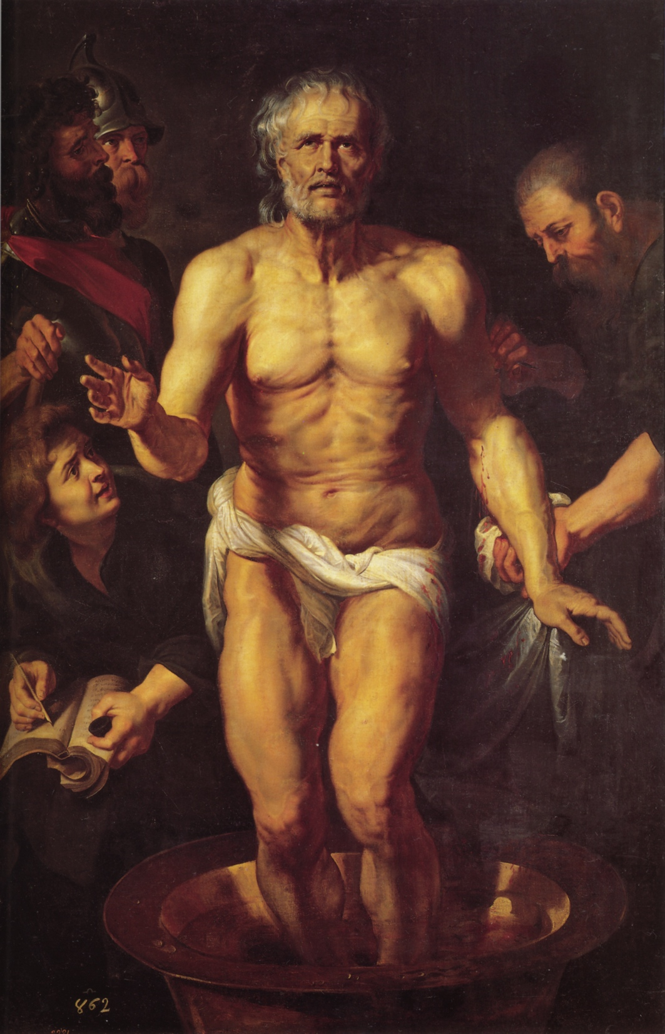
Peter Paul Rubens,
Ο θάνατος του Σενέκα
Λάδι σε μουσαμά,
185 x 155 εκ.
1612/13.
Μόναχο, Alte Pinakothek.

Slide 43
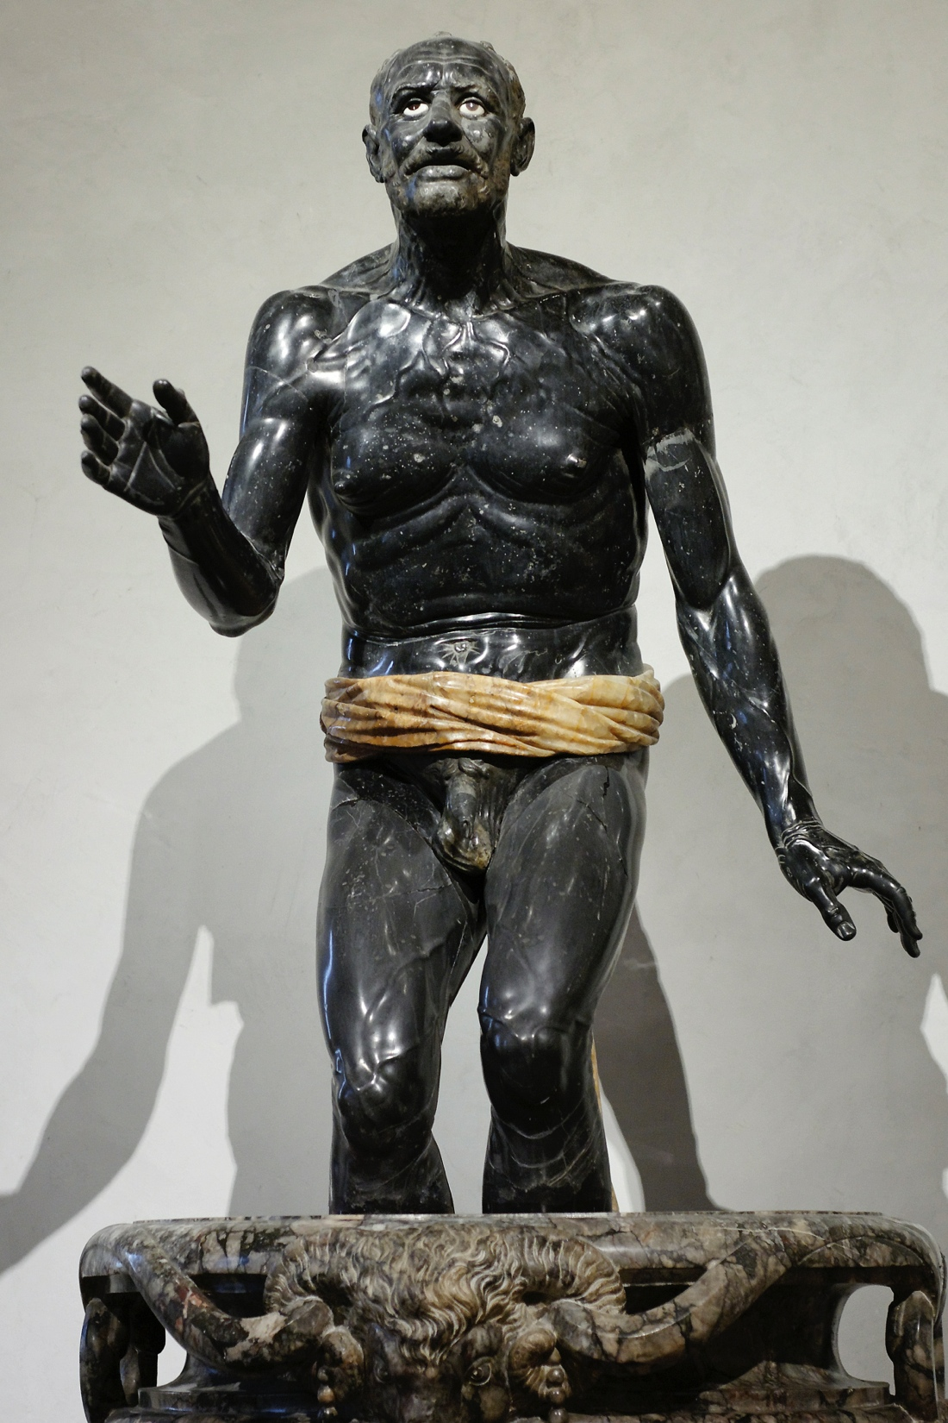
Ηλικιωμένος ψαράς,
μαύρος βασάλτης και αλάβαστρο ή κίτρινο «νουμιδικό» μάρμαρο για το περίζωμά του.
Τα πόδια λείπουν· το άγαλμα τοποθετήθηκε στην Αναγέννηση (βρέθηκε στη Ρώμη περίπου το 1594 και ερμηνεύτηκε αμέσως ως θνήσκων Σενέκας) σε αγγείο από πολύχρωμο μάρμαρο που όμως ΔΕΝ σχετίζεται με το άγαλμα.
Ανήκει στις απεικονίσεις ηλικιωμένων ατόμων (όπως «η πιωμένη γριά») των τελευταίων δεκαετιών του 3^{ου} αι. π.Χ.
Παρίσι, Λούβρο, Συλλογή Borghese.
Ύψ. 1,22 μ.

Slide 44
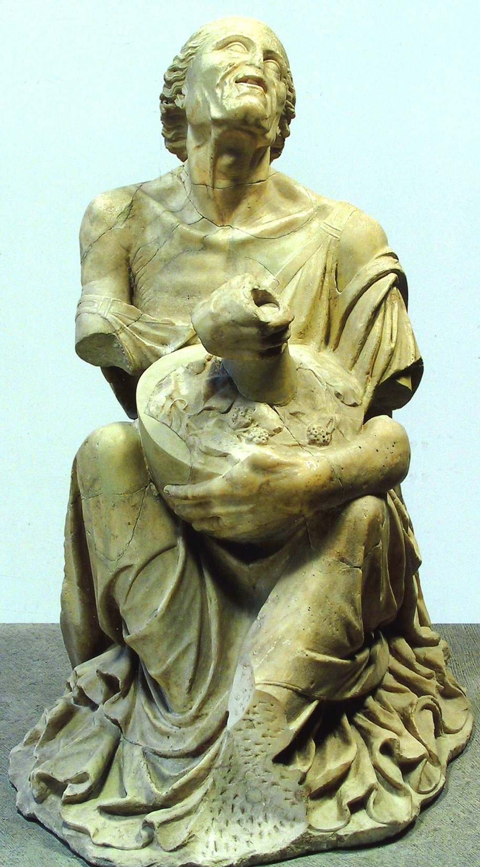
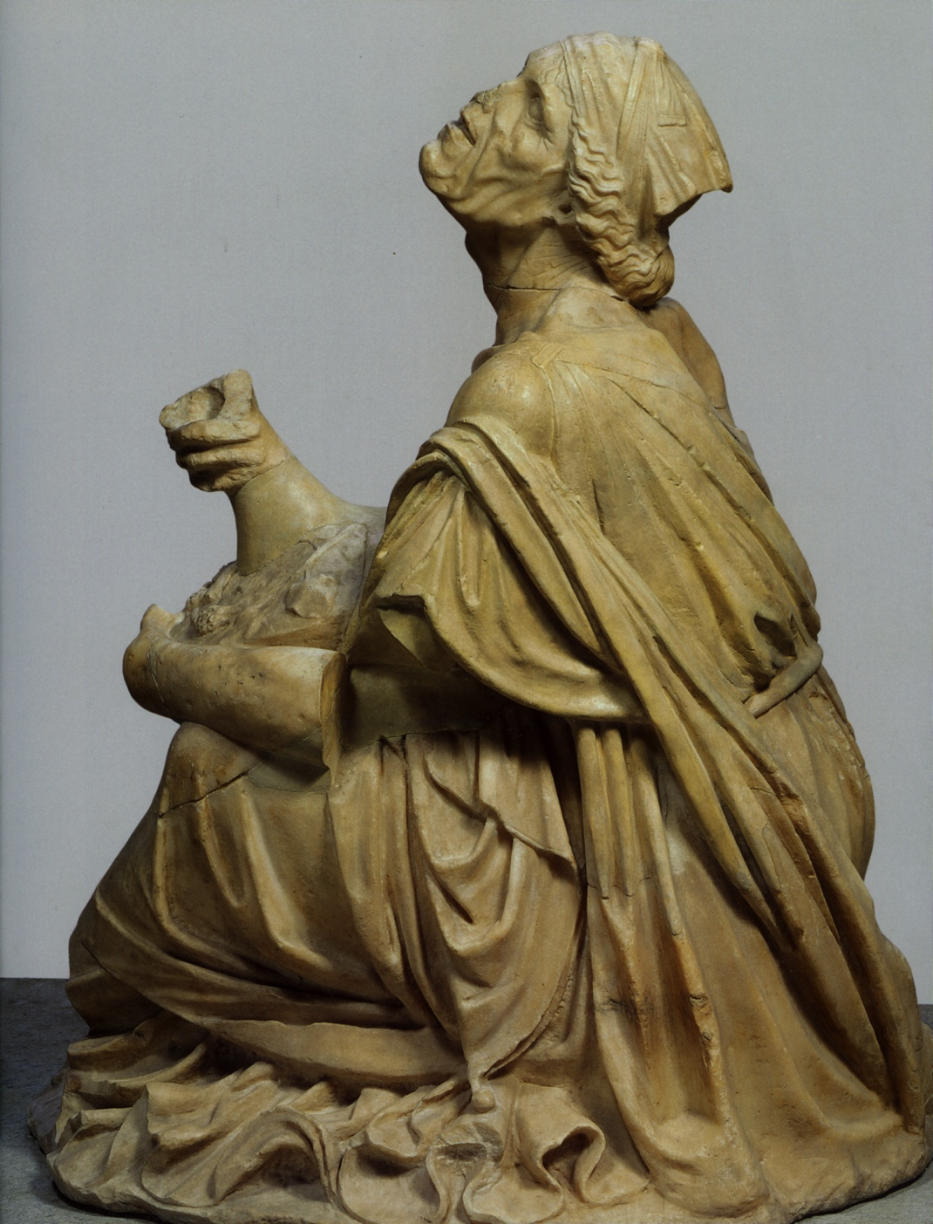
Η «πιωμένη γριά», μάρμαρο.
Τελευταίες δεκαετίες του 3^{ου} αι. π.Χ.
Μόναχο, Γλυπτοθήκη, αρ. ευρ. 437. Ύψ. 0,92 μ.

Slide 45
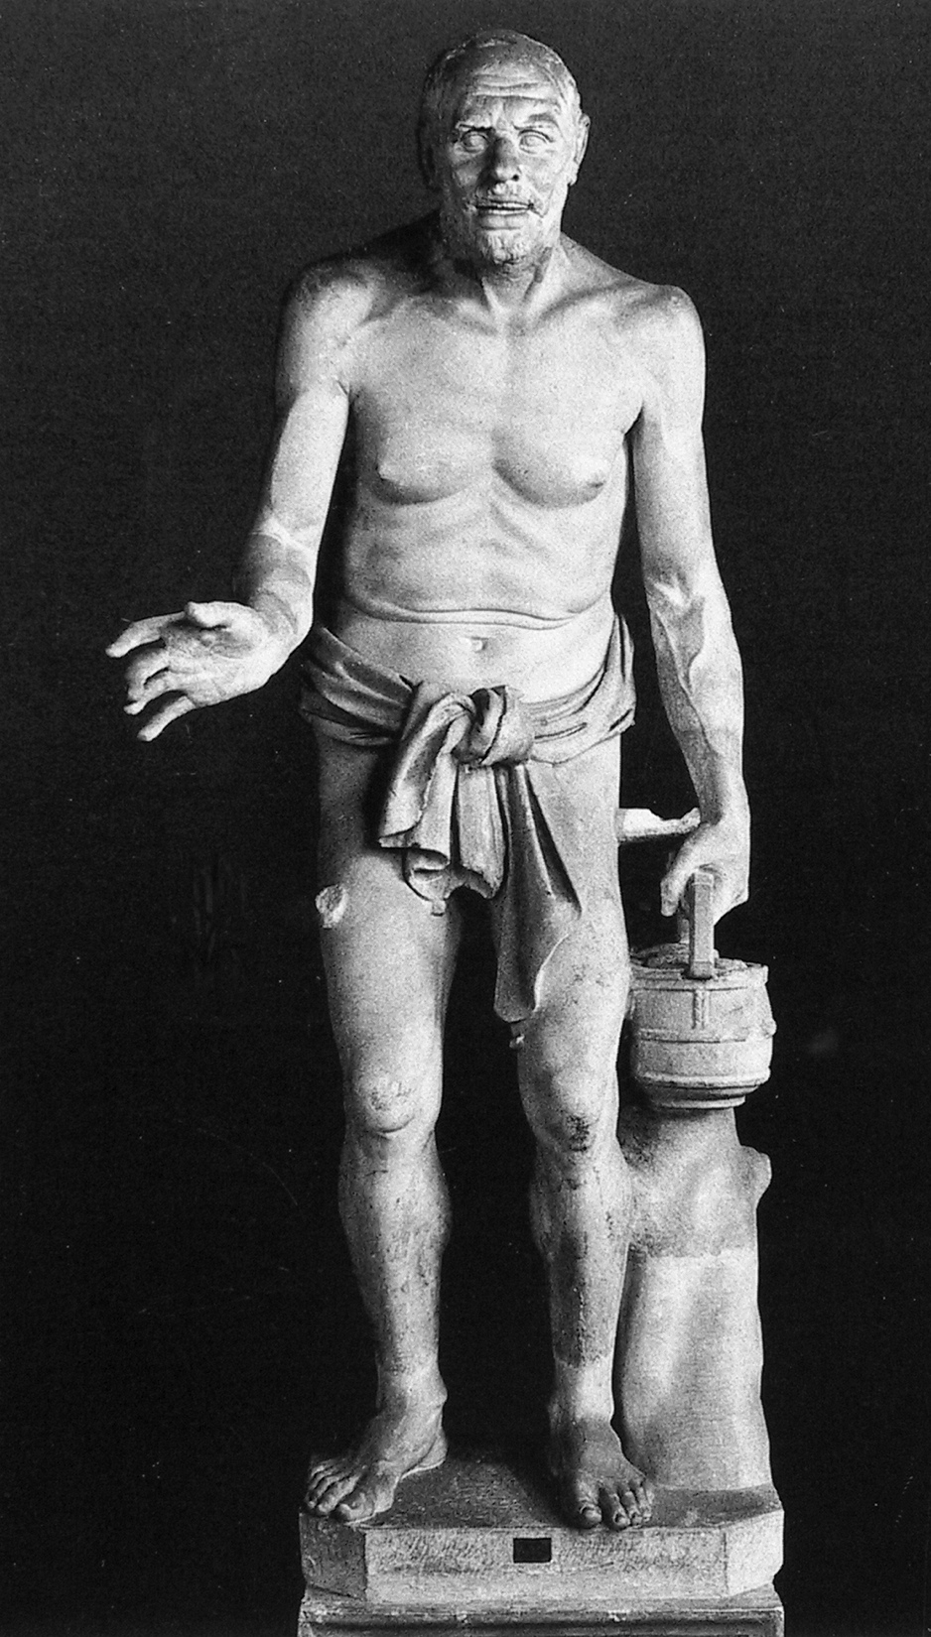
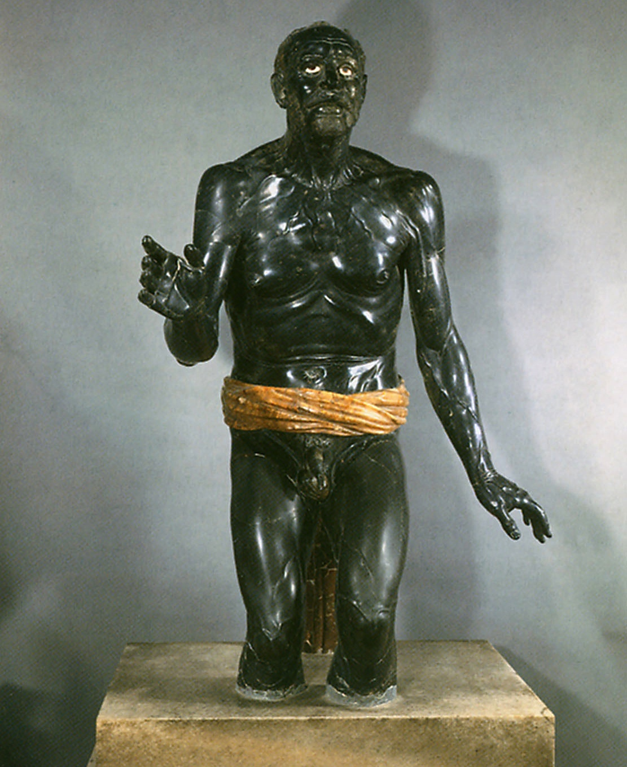
Αρ.: Ηλικιωμένος ψαράς, μάρμαρο.
Τελευταίες δεκαετίες του 3^{ου} αι. π.Χ.
Βατικανό, Μουσεία, αρ. ευρ. 2684. Ύψ. 1,605 μ.

Slide 46
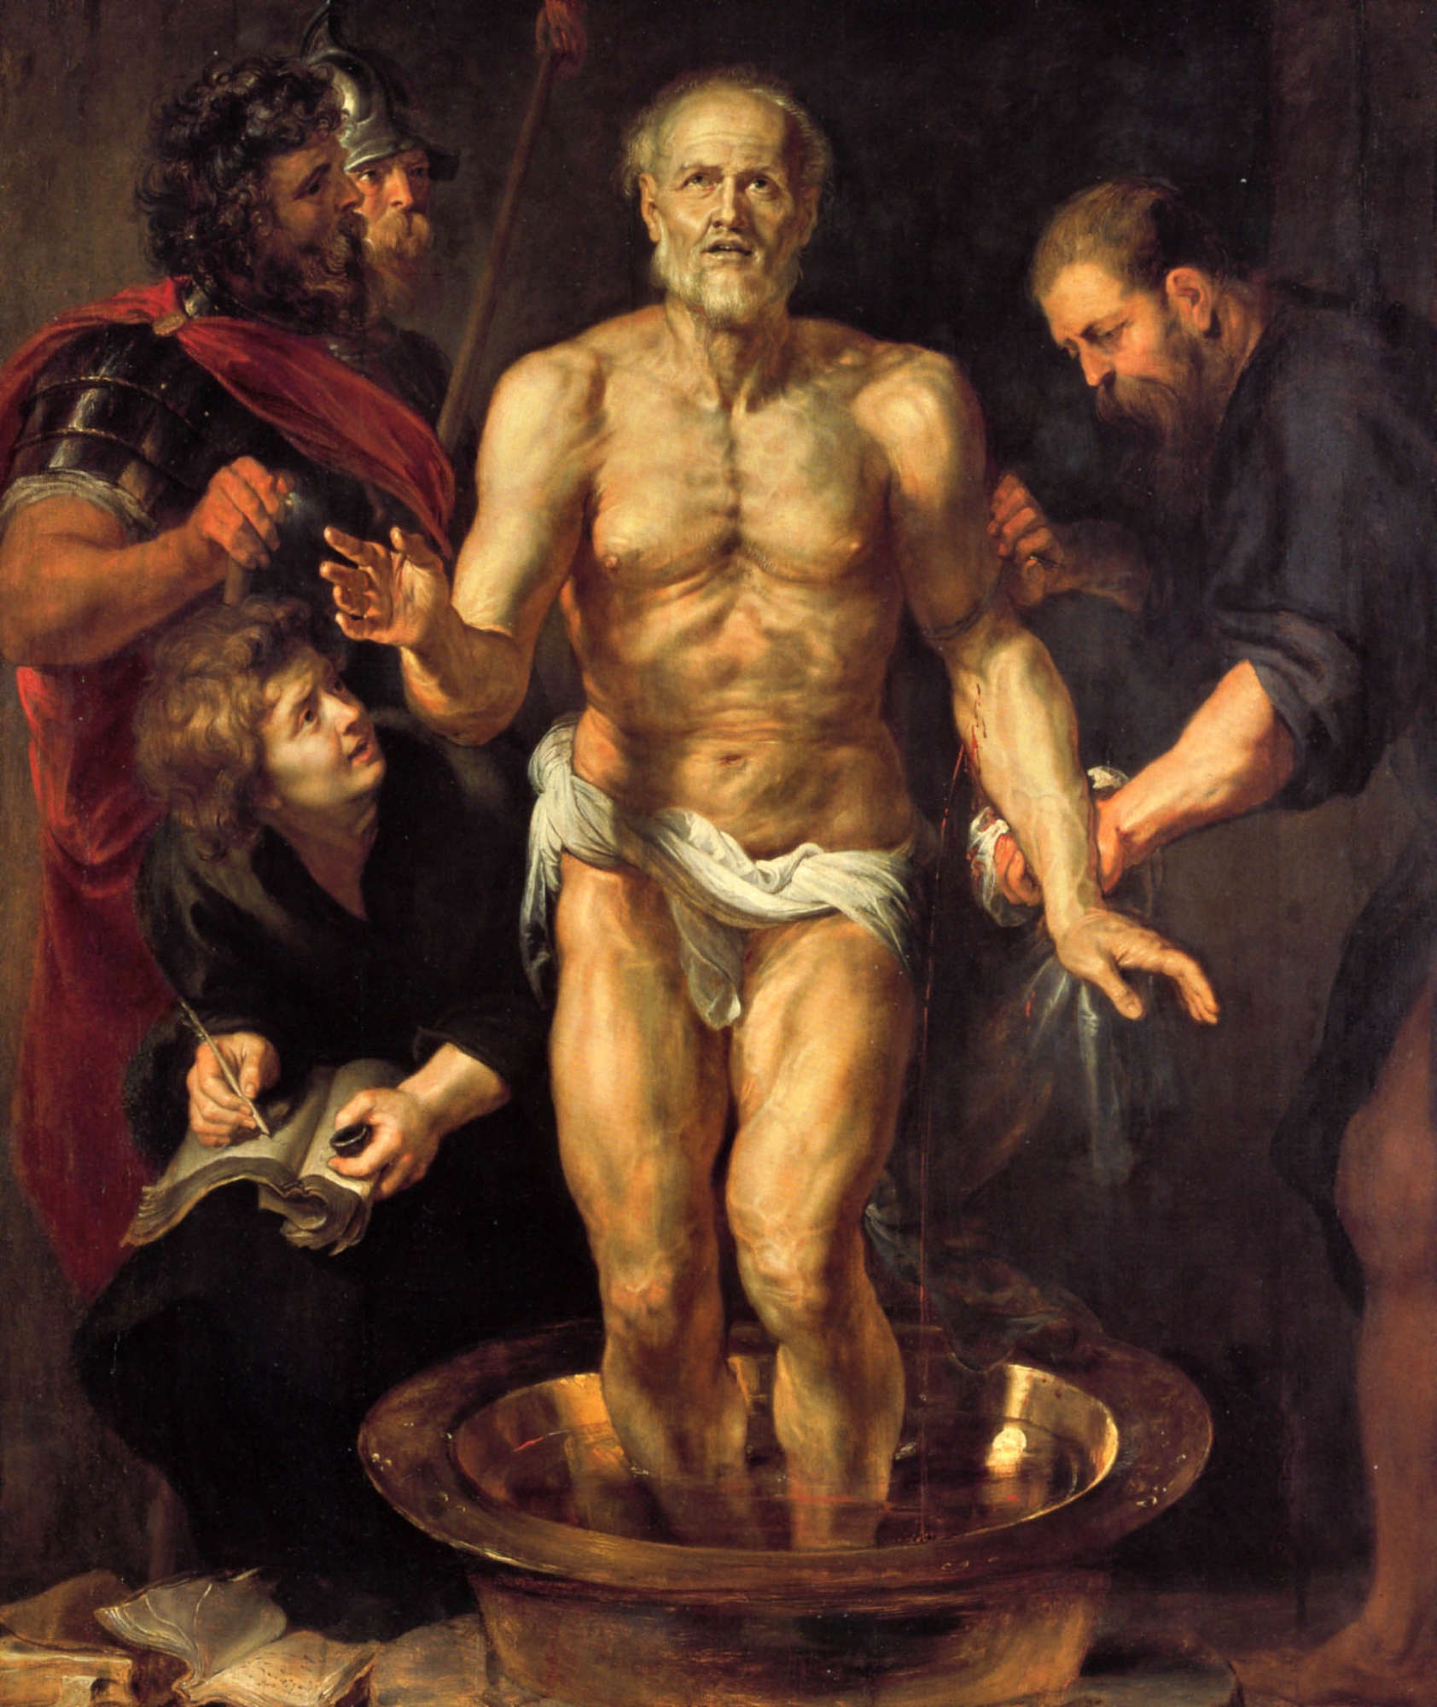
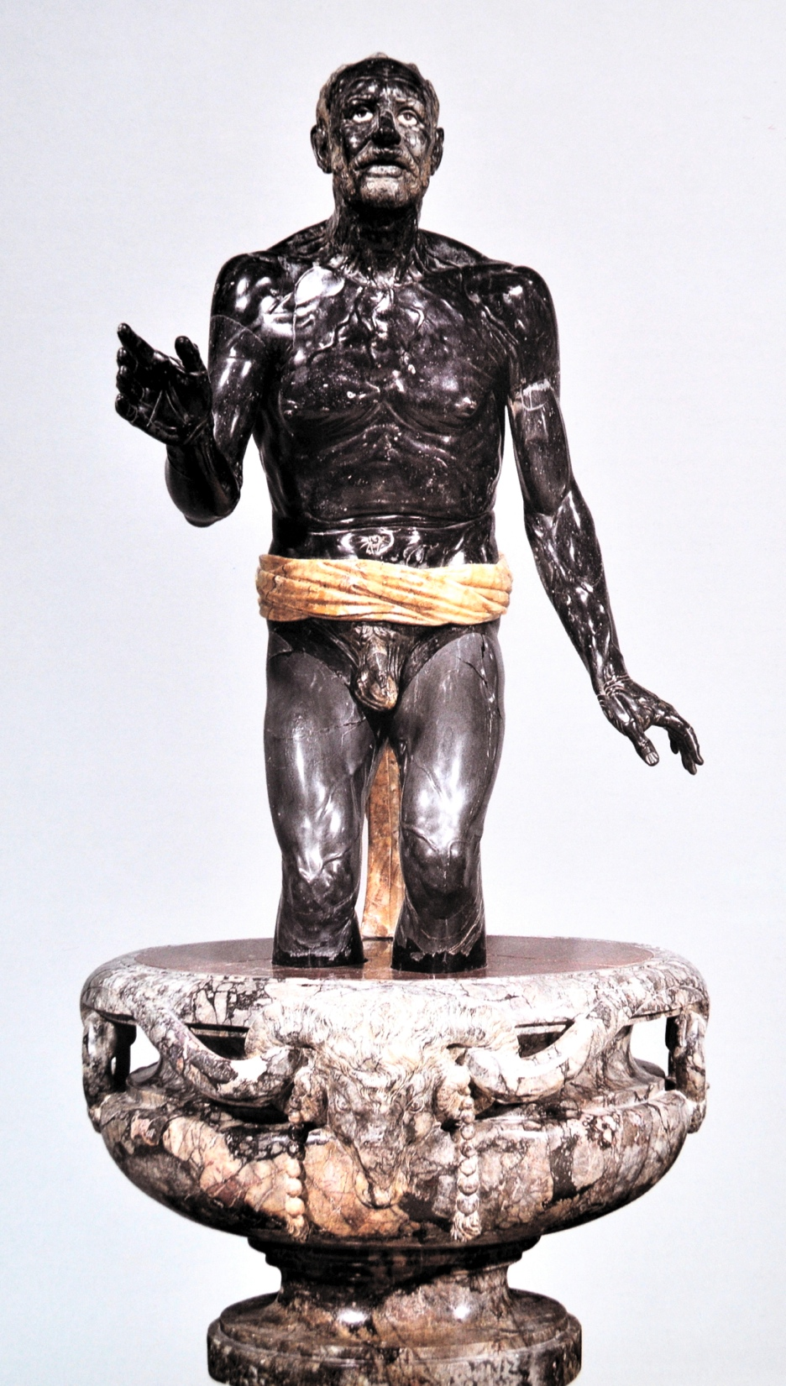

Slide 48
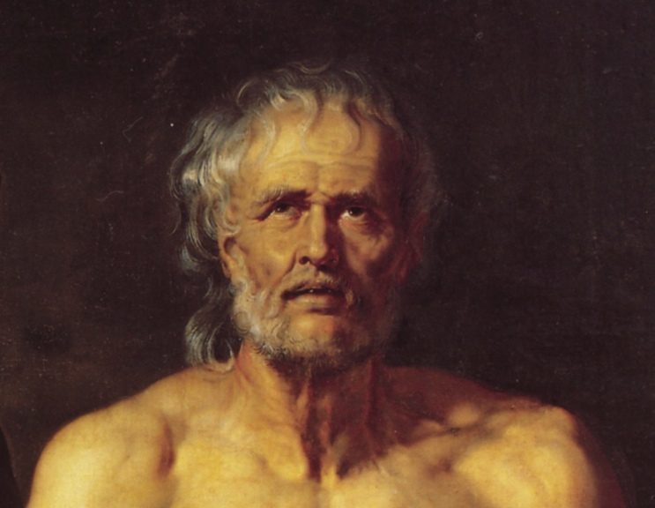
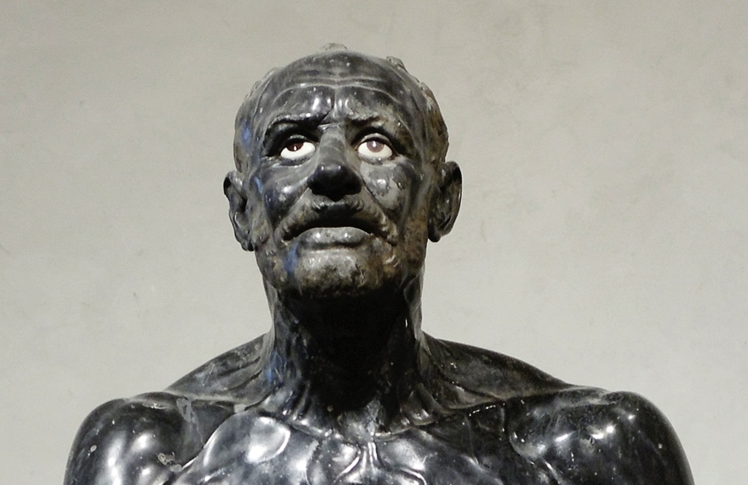
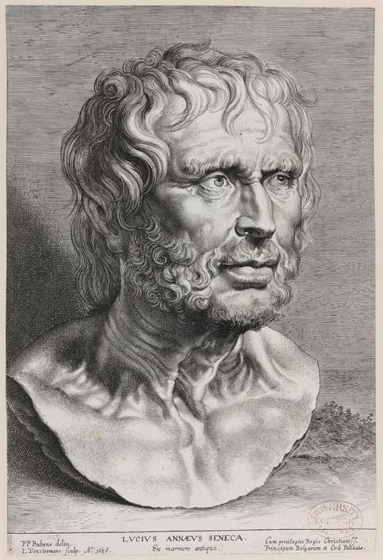
Προτομή του «Σενέκα», από τη συλλογή αρχαιοτήτων του Rubens.
Μάρμαρο.
Xαλκογραφία σε χαρτί.

Slide 49
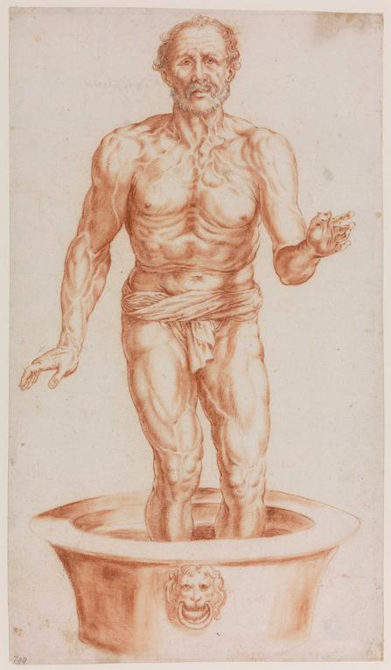
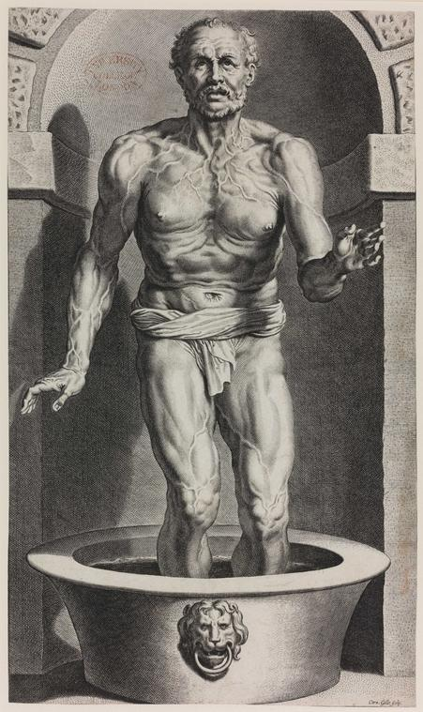
Ο θάνατος του Σενέκα
αρ.: ανώνυμος φλαμανδός, πεννάκι με κόκκινη μελάνι / αιματίτη, χαρτί
δε.: Cornelis Galle I (Φλαμανδός, 1576 – 1650), χαλκογραφία σε χαρτί

Slide 50
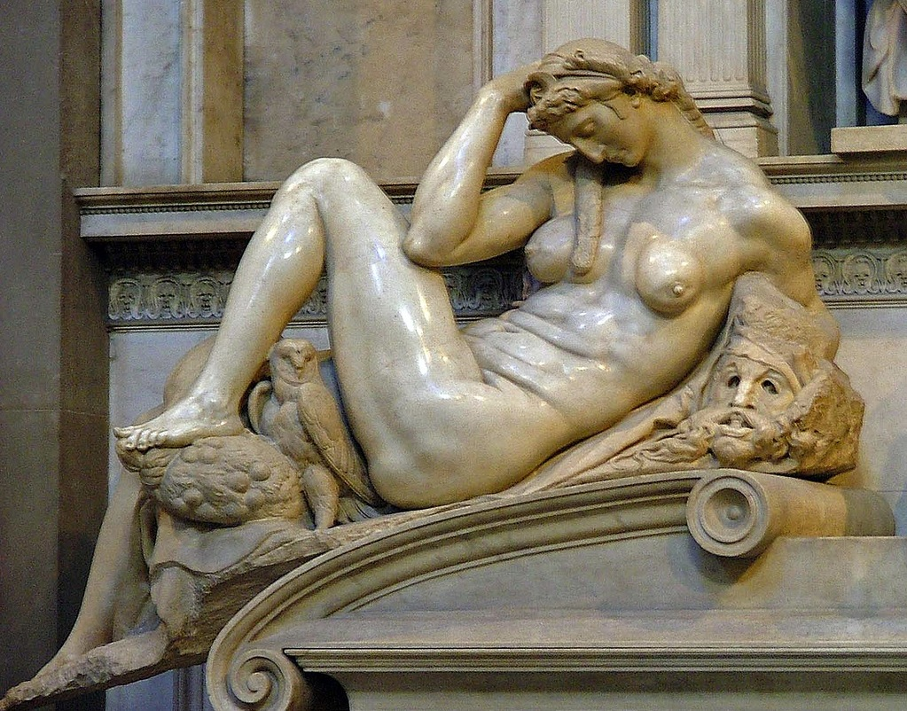
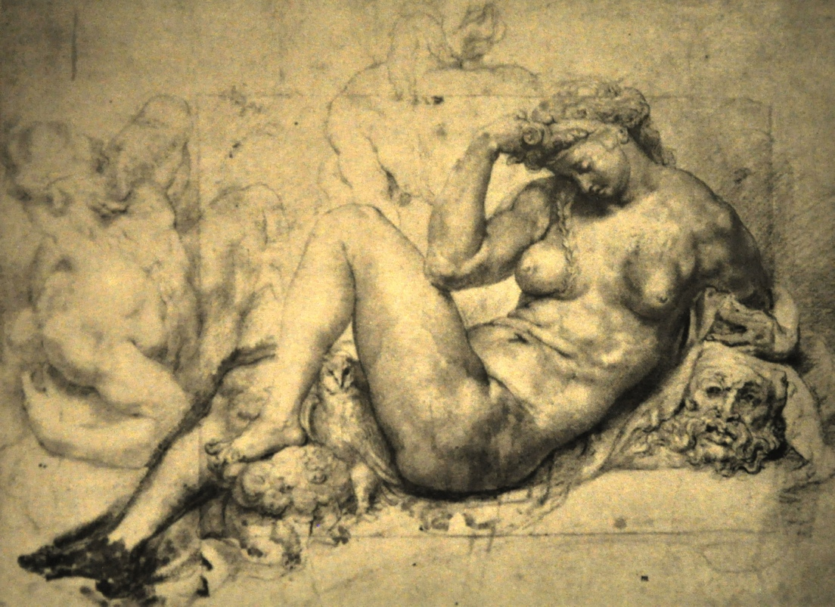
Κάτω: Σχέδιο του Rubens κατά το άγαλμα της «Νύχτας» (δεξιά) από το επιτύμβιο μνημείο του Lorenzo de’ Medici στη Φλωρεντία, έργο του Μιχαήλ Άγγελου (1524/33), μάρμαρο.
Σχέδιο σε χαρτί,
Παρίσι, Λούβρο.
1603 ή αργότερα.

Slide 52
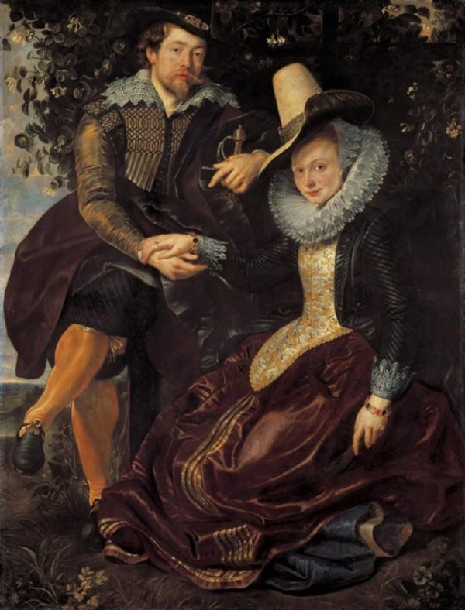
Rubens, Ο ίδιος με τη γυναίκα του Isabella Brant, π. 1609 (το έτος του γάμου τους).
Λάδι σε μουσαμά.
178 × 136,5 εκ.
Μόναχο, Alte Pinakothek.
Σύμβολα αγάπης όπως η ένωση των δεξιών χεριών (λατινικά «dextrarum iunctio», στάση που δείχνουν αποκλειστικά οι παντρεμένοι). Η γυναίκα σε πολύ πλούσια και κομψά ρούχα, ο Rubens «ιππότης» με ξίφος κάτω από το αρ. χέρι.

Slide 53
Rubens, Η γυναίκα του Isabella Brant,
π. 1621.
Κιμωλία, τρία διαφορετικά χρώματα, σε χαρτί.
38,1 × 29,4 εκ.
Λονδίνο, Βρετανικό Μουσείο.

Slide 54
Rubens, Ο γιός του Νικόλας,
π. 1621.
Μαύρη κιμωλία σε χαρτί, αιματίτης, λευκή επικάλυψη.
25,2 x 20,2 εκ.
Βιέννη, Γραφική Συλλογή Albertina.

Slide 55
Rubens, Η δεύτερη γυναίκα του Hélène Fourment (1614–1673) με δύο από τα πέντε παιδιά τους,
π. 1636/37.
Λάδι σε ξύλο.
115 x 85 εκ.
Παρίσι, Λούβρο.

Slide 56
Willem van Haecht, Η συλλογή του Cornelis Geest,

Slide 57
Rubens, Η Αφροδίτη με τον καθρέφτη, 1612/15.
Λάδι πάνω σε μουσαμά.
124 x 98 εκ.
Vaduz, Πινακοθήκη του Δούκα του Liechtenstein (Fürstlich Liechten-steinische Gemäldegalerie).

Slide 58
Rubens, Οι τρεις Χάριτες. 1639 Λάδι σε ξύλο, 221 x 181 εκ. Museo del Prado, Μαδρίτη.

Slide 61
Rubens, Ο κήπος του Έρωτα, 1632.
Λάδι πάνω σε μουσαμά. 198 x 283 εκ. Μαδρίτη, Museo del Prado.

Slide 62
Rubens, Η γιορτή της Αφροδίτης, 1636/37.
Λάδι πάνω σε μουσαμά. 217 x 350 εκ. Βιέννη, Μουσείο της Ιστορίας της Τέχνης αρ. ευρ. 684.

Slide 63
Rubens, Τα επακόλουθα του πολέμου, 1637.
Λάδι πάνω σε μουσαμά. 206 x 341 εκ. Φλωρεντία, Palazzo Pitti.

Slide 66
Rubens, Γανυμήδης, 1611.
Λάδι πάνω σε μουσαμά.
181 x 87 εκ.
Μαδρίτη, Museo del Prado.

Slide 67
Rembrandt, Γανυμήδης, 1635.
Λάδι πάνω σε μουσαμά.
177 x 129 εκ.
Δρέσδη, Staatliche Kunst-sammlungen αρ. ευρ. 1558.

Slide 71
Rembrandt Harmensz. van Rijn (1606 – 1669)
Ζωγράφος, χαλκογράφος, σχεδιαστής, Ολλανδός.
Όπως ο Rubens, είχε δασκάλους Φλαμανδούς, επηρεάστηκε όμως και από Ιταλούς. Συνεργασία με τον έμπορο έργων τέχνης Hendrick van Uylenburgh. Εργασίες για δημοτικά συμβούλια, συντεχνίες κ.α. Πορτραίτα, βιβλικά θέματα.

Slide 80
Édοuard Manet, Πρόγευμα στην εξοχή (1863). Musée d’Orsay, Παρίσι.

Slide 83
Paul Cézanne, Άποψη της Auvers (π. 1874). Art Institute, Chicago.

Slide 84
Rodin, Οι
πολίτες της
Calais (1889)

Slide 87
Pablo Picasso, Guernica (1937). Λάδι σε μουσαμά. 349 x 777 εκ. Μαδρίτη.

Slide 90
Τέλος Ενότητας

Slide 91
Χρηματοδότηση
Το παρόν εκπαιδευτικό υλικό έχει αναπτυχθεί στo πλαίσιo του εκπαιδευτικού έργου του διδάσκοντα.
Το έργο «Ανοικτά Ακαδημαϊκά Μαθήματα στο Πανεπιστήμιο Αθηνών» έχει χρηματοδοτήσει μόνο την αναδιαμόρφωση του εκπαιδευτικού υλικού.
Το έργο υλοποιείται στο πλαίσιο του Επιχειρησιακού Προγράμματος «Εκπαίδευση και Δια Βίου Μάθηση» και συγχρηματοδοτείται από την Ευρωπαϊκή Ένωση (Ευρωπαϊκό Κοινωνικό Ταμείο) και από εθνικούς πόρους.

Slide 92
Σημείωμα Ιστορικού Εκδόσεων Έργου
Το παρόν έργο αποτελεί την έκδοση 1

Slide 93
Σημείωμα Αναφοράς
Copyright Πανεπιστήμιο Πατρών, Μάρτιν Κρέεμπ. «Εισαγωγή στις εικαστικές τέχνες». Έκδοση: 1.0. Πάτρα 2015. Διαθέσιμο από τη δικτυακή διεύθυνση: https://eclass.upatras.gr/courses/THE719/

Slide 94
Σημείωμα Αδειοδότησης
Το παρόν υλικό διατίθεται με τους όρους της άδειας χρήσης Creative Commons. Εξαιρούνται τα αυτοτελή έργα τρίτων π.χ. φωτογραφίες, διαγράμματα κ.λ.π., τα οποία εμπεριέχονται σε αυτό και τα οποία αναφέρονται μαζί με τους όρους χρήσης τους στο «Σημείωμα Χρήσης Έργων Τρίτων».
[1] http://creativecommons.org/licenses/by-nc-sa/4.0/
Ως Μη Εμπορική ορίζεται η χρήση:
που δεν περιλαμβάνει άμεσο ή έμμεσο οικονομικό όφελος από την χρήση του έργου, για το διανομέα του έργου και αδειοδόχο
που δεν περιλαμβάνει οικονομική συναλλαγή ως προϋπόθεση για τη χρήση ή πρόσβαση στο έργο
που δεν προσπορίζει στο διανομέα του έργου και αδειοδόχο έμμεσο οικονομικό όφελος (π.χ. διαφημίσεις) από την προβολή του έργου σε διαδικτυακό τόπο
Ο δικαιούχος μπορεί να παρέχει στον αδειοδόχο ξεχωριστή άδεια να χρησιμοποιεί το έργο για εμπορική χρήση, εφόσον αυτό του ζητηθεί.

Slide 95
Σημείωμα Χρήσης Έργων Τρίτων (1/4)
Το Έργο αυτό κάνει χρήση των ακόλουθων έργων:
Εικόνα 5: https://upload.wikimedia.org/wikipedia/commons/9/9f/Pieter_Bruegel_d._%C3%84._022.jpg
Εικόνα 6: https://upload.wikimedia.org/wikipedia/commons/2/2c/Schlaraffenland.jpg
Εικόνα 8β: https://upload.wikimedia.org/wikipedia/commons/thumb/7/77/Durchgefressen.jpg/300px-Durchgefressen.jpg
Εικόνα 9: https://upload.wikimedia.org/wikipedia/commons/thumb/3/33/Brueghel_-_Sieben_Laster_-_Disidia.jpg/779px-Brueghel_-_Sieben_Laster_-_Disidia.jpg
Εικόνα 10: https://upload.wikimedia.org/wikipedia/commons/thumb/5/53/Brueghel_-_Sieben_Laster_-_Gula.jpg/313px-Brueghel_-_Sieben_Laster_-_Gula.jpg
Εικόνα 11-19: https://upload.wikimedia.org/wikipedia/commons/thumb/7/70/Pieter_Bruegel_the_Elder_-_Peasant_Wedding_-_Google_Art_Project_2.jpg/1280px-Pieter_Bruegel_the_Elder_-_Peasant_Wedding_-_Google_Art_Project_2.jpg
Εικόνα 20: http://www.zeithistorische-forschungen.de/sites/default/files/medien/static/2009-1/Gundermann-Abb-5a.jpg
Εικόνα 22: https://upload.wikimedia.org/wikipedia/commons/0/0c/Caravaggio_-_Cupid_as_Victor_-_Google_Art_Project.jpg
Εικόνα 23: https://upload.wikimedia.org/wikipedia/commons/e/e0/Caravaggio_-_The_Incredulity_of_Saint_Thomas.jpg
Εικόνα 24: https://upload.wikimedia.org/wikipedia/commons/thumb/1/14/The_Fortune_Teller-Caravaggio_(Louvre).jpg/1280px-The_Fortune_Teller-Caravaggio_(Louvre).jpg
Εικόνα 25: https://upload.wikimedia.org/wikipedia/commons/a/ac/The_Fortune_Teller_(1594)_Caravaggio.jpg
Εικόνα 27: https://upload.wikimedia.org/wikipedia/commons/5/5d/Vierstroemebrunnen_Piazza_Navona_Rom.jpg
Εικόνα 28: https://pbs.twimg.com/media/CHiLYtDWsAEAbJD.jpg:large
Εικόνα 29: https://upload.wikimedia.org/wikipedia/commons/d/d6/St_Peter's_Square,_Vatican_City_-_April_2007.jpg
Εικόνα 30: https://upload.wikimedia.org/wikipedia/commons/thumb/b/b6/Roma_Elephant_Obeleisk_BW.JPG/181px-Roma_Elephant_Obeleisk_BW.JPG
Εικόνα 32: https://upload.wikimedia.org/wikipedia/commons/thumb/6/66/Bernini_Baldachino.jpg/250px-Bernini_Baldachino.jpg
Εικόνα 33: https://upload.wikimedia.org/wikipedia/commons/f/f3/Santa_Maria_della_Vittoria_-_4.jpg
Εικόνα 34: https://upload.wikimedia.org/wikipedia/commons/5/52/Santa_Maria_della_Vittoria_-_6.jpg
Εικόνα 35α: http://img-fotki.yandex.ru/get/3310/innalove.d/0_8c92_bed59cc_XL.jpg
Εικόνα 35β: http://i041.radikal.ru/1110/ee/45fa924122b1.jpg
Εικόνα 36α: https://upload.wikimedia.org/wikipedia/commons/4/41/RapeOfProserpina.jpg
Εικόνα 37: https://upload.wikimedia.org/wikipedia/commons/9/9d/Rembrandt_van_Rijn_187.jpg
Εικόνα 38; https://s-media-cache-ak0.pinimg.com/736x/5c/c5/40/5cc5409329b2d4868d30299e90441aaf.jpg

Slide 96
Σημείωμα Χρήσης Έργων Τρίτων (2/4)
Το Έργο αυτό κάνει χρήση των ακόλουθων έργων:
Εικόνα 39: https://upload.wikimedia.org/wikipedia/commons/8/80/Ovid_Met_5_395ff_-_Rubens_-_Pluto_taking_Proserpina.jpg
Εικόνα 42: https://upload.wikimedia.org/wikipedia/commons/9/97/Rubens-_Der_sterbende_Seneca.jpg
Εικόνα 43: https://upload.wikimedia.org/wikipedia/commons/thumb/a/a2/Old_Fisherman_Louvre_Ma1354_n2.jpg/512px-Old_Fisherman_Louvre_Ma1354_n2.jpg
Εικόνα 44α: https://upload.wikimedia.org/wikipedia/commons/6/61/Old_drunkard_Glyptothek_Munich_437_n2.jpg
Εικόνα 44β; http://www.uni-regensburg.de/Fakultaeten/phil_Fak_IV/Klass_Phil/Latein/Res_gestae/Muenchen_2007/Fotos/muenchen2007_(19).JPG
Εικόνα 45α: http://arachne.uni-koeln.de/images/Abbildungen/FADatenbankabb0553/D-DAI-ROM-80.1604_19876.jpg
Εικόνα 45β: https://www.beazley.ox.ac.uk/images/sculpture/classical-art/DyingSenecaSmall.jpg
Εικόνα 46β, 47β: https://upload.wikimedia.org/wikipedia/commons/4/4e/Seneca_morente,_da_colelzione_borghese,_II_sec._dc._01.JPG
Εικόνα 48γ: https://upload.wikimedia.org/wikipedia/commons/c/c4/Seneca.jpg
Εικόνα 49α: https://www.ucl.ac.uk/eme/seminars/PastEvents/word-and-image-exhibition/Seneca_Anon_Flem.jpg
Εικόνα 49β: https://upload.wikimedia.org/wikipedia/commons/8/88/Seneca_committing_suicide_in_his_bath._Etching_by_C._Galle._Wellcome_V0006944.jpg
Εικόνα 50α: https://upload.wikimedia.org/wikipedia/commons/thumb/b/b9/0_La_Nuit_-_Pierre_Paul_Rubens_d'apr%C3%A8s_Michel-Ange.JPG/640px-0_La_Nuit_-_Pierre_Paul_Rubens_d'apr%C3%A8s_Michel-Ange.JPG
Εικόνα 50β: https://farm4.staticflickr.com/3006/3092256057_f8ff30e42c_b.jpg
Εικόνα 52: https://upload.wikimedia.org/wikipedia/commons/thumb/8/83/Peter_Paul_Rubens_-_Rubens_en_Isabella_Brant_in_de_Kamperfoelie_Bower.jpg/361px-Peter_Paul_Rubens_-_Rubens_en_Isabella_Brant_in_de_Kamperfoelie_Bower.jpg
Εικόνα 53: https://upload.wikimedia.org/wikipedia/commons/0/02/Portrait_of_Isabella_Brant_-_Sir_Peter_Paul_Rubens.png
Εικόνα 54: https://upload.wikimedia.org/wikipedia/commons/4/47/Peter_Paul_Rubens_-_Nicolaas_Rubens_Wearing_a_Coral_Neckless,_c._1619_-_Google_Art_Project.jpg
Εικόνα 55: https://upload.wikimedia.org/wikipedia/commons/4/45/0_H%C3%A9l%C3%A8ne_Fourment_et_deux_de_ses_enfants_-_P.P._Rubens_-_Louvre_(INV_1795)_-_(2).JPG
Εικόνα 56: https://upload.wikimedia.org/wikipedia/commons/e/eb/The_Gallery_of_Cornelis_van_der_Geest.JPG
Εικόνα 57: https://upload.wikimedia.org/wikipedia/commons/5/52/Peter_Paul_Rubens_-_Venus_at_a_Mirror_-_WGA20293.jpg
Εικόνα 58: https://upload.wikimedia.org/wikipedia/commons/thumb/9/9c/Peter_Paul_Rubens_026.jpg/830px-Peter_Paul_Rubens_026.jpg

Slide 97
Σημείωμα Χρήσης Έργων Τρίτων (3/4)
Το Έργο αυτό κάνει χρήση των ακόλουθων έργων:
Εικόνα 59: https://upload.wikimedia.org/wikipedia/commons/6/62/Sandro_Botticelli_La_Primavera,_Allegory_of_Spring.jpg
Εικόνα 61: https://upload.wikimedia.org/wikipedia/commons/d/d9/Peter_Paul_Rubens_075.jpg
Εικόνα 62;: https://upload.wikimedia.org/wikipedia/commons/thumb/d/df/Peter_Paul_Rubens_117.jpg/1280px-Peter_Paul_Rubens_117.jpg
Εικόνα 63: https://upload.wikimedia.org/wikipedia/commons/e/ef/Los_horrores_de_la_guerra.jpg
Εικόνα 64: https://s-media-cache-ak0.pinimg.com/originals/24/fc/21/24fc218417bfc77583654fcf672ba862.jpg
Εικόνα 66: https://upload.wikimedia.org/wikipedia/commons/6/6c/Peter_Paul_Rubens_-_The_Rape_of_Ganymede,_1636-1638.jpg
Εικόνα 67; https://upload.wikimedia.org/wikipedia/commons/5/52/Rembrandt_-_Ganymede.jpg
Εικόνα 69: https://upload.wikimedia.org/wikipedia/commons/thumb/8/8c/Rembrandt_The_Abduction_of_Ganymede.jpg/103px-Rembrandt_The_Abduction_of_Ganymede.jpg
Εικόνα 72: https://upload.wikimedia.org/wikipedia/commons/thumb/d/d5/The_Night_Watch_-_Rembrandt_Harmenszoon_van_Rijn.png/1024px-The_Night_Watch_-_Rembrandt_Harmenszoon_van_Rijn.png
Εικόνα 73: https://upload.wikimedia.org/wikipedia/commons/thumb/0/0e/Rembrandt_Harmensz._van_Rijn_092.jpg/1280px-Rembrandt_Harmensz._van_Rijn_092.jpg
Εικόνα 74; https://upload.wikimedia.org/wikipedia/commons/thumb/8/8c/The_Anatomy_Lesson.jpg/1280px-The_Anatomy_Lesson.jpg
Εικόνα 75α: https://hedniskatankar.files.wordpress.com/2015/05/anatomy_lesson_of_the_soothsayer.jpg?w=512&h=251
Εικόνα 76: https://upload.wikimedia.org/wikipedia/commons/b/be/Rembrandt_Harmensz._van_Rijn_108.jpg
Εικόνα 77; https://upload.wikimedia.org/wikipedia/commons/b/b5/Jan_Davidsz_de_Heem_005.jpg
Εικόνα 78: https://upload.wikimedia.org/wikipedia/commons/thumb/5/5f/Stift_Melk_church_dsc01494.jpg/576px-Stift_Melk_church_dsc01494.jpg
Εικόνα 79: https://upload.wikimedia.org/wikipedia/commons/7/70/Goya.colossus.jpg
Εικόνα 80: https://upload.wikimedia.org/wikipedia/commons/f/f1/Manet,_Edouard_-_Le_D%C3%A9jeuner_sur_l'Herbe_(The_Picnic)_(1).jpg
Εικόνα 81: https://upload.wikimedia.org/wikipedia/commons/9/93/Marcantonio_Raimondi_-_Giudizio_di_Paride.jpg
Εικόνα 83: https://upload.wikimedia.org/wikipedia/commons/thumb/a/a6/Paul_C%C3%A9zanne_019.jpg/1280px-Paul_C%C3%A9zanne_019.jpg
Εικόνα 84: https://upload.wikimedia.org/wikipedia/commons/f/f2/Calais_statue_bourgeois.jpg
Εικόνα 85: https://s-media-cache-ak0.pinimg.com/736x/26/cb/9e/26cb9e0fe7d38bbee02076ef53603c38.jpg
Εικόνα 86α: http://1.bp.blogspot.com/_qU4p6Hg_DFA/TNgUsXe24FI/AAAAAAAACAI/Ssz8eE-pDt4/s1600/Parc+Guell+of+Barcelona+In+Spain+(5).jpg

Slide 98
Σημείωμα Χρήσης Έργων Τρίτων (4/4)
Το Έργο αυτό κάνει χρήση των ακόλουθων έργων:
Εικόνα 86β: https://www.flickr.com/photos/wolfgangstaudt/2052664615
Εικόνα 87: https://upload.wikimedia.org/wikipedia/en/7/74/PicassoGuernica.jpg
Εικόνα 88: https://upload.wikimedia.org/wikipedia/commons/c/ca/Bundesarchiv_Bild_183-H25224,_Guernica,_Ruinen.jpg

